Slide 1
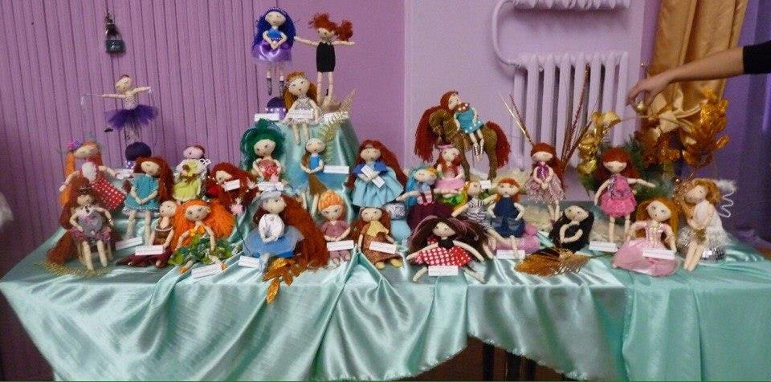
«МОЯ ЛЮБИМАЯ КУКЛА»
Муниципальное бюджетное учреждение дополнительного образования
«Городской центр развития и научно-технического творчества детей и юношества»
Разработка мастер-класса
Подготовили:
Мотох Елена Валериевна, Агапова Светлана Александровна,
педагоги дополнительного образования детского объединения «Театр моды «Стиль»
Работы обучающихся детского объединения «Театр моды «Стиль»
(2 год обучения, возраст: 8-11 лет)
г. Тула, 2018 год

Slide 2
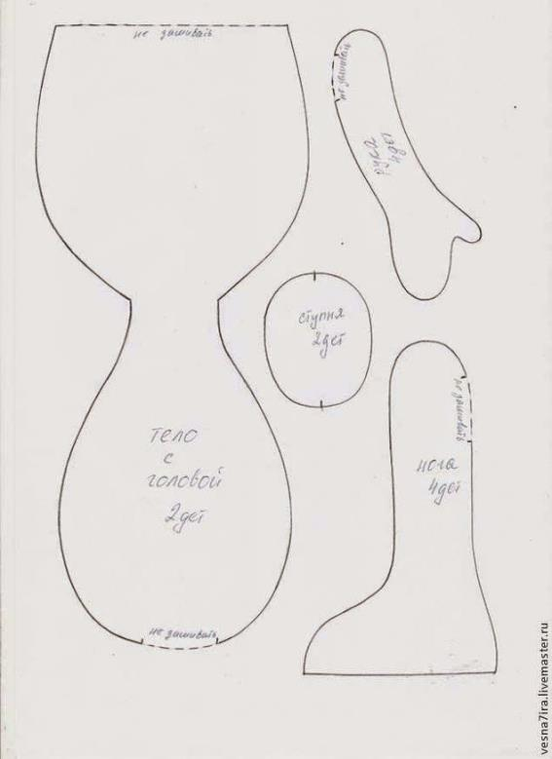
Поэтапная сборка куклы «ДОЛЛИ»
Детское объединение «Театр моды «Стиль»
Как рождается кукла
1
В первую очередь надо определиться
с размерами своей будущей куклы.
Надо понимать, что чем меньше кукла,
тем кропотливей будет ее создание.
Над большой куклой работать
предстоит дольше, но наряд можно
сделать сложней и многогранней.
Выбор остается за вами!!!
После того, как определились с размером,
лекала распечатываем и вырезаем.

Slide 3
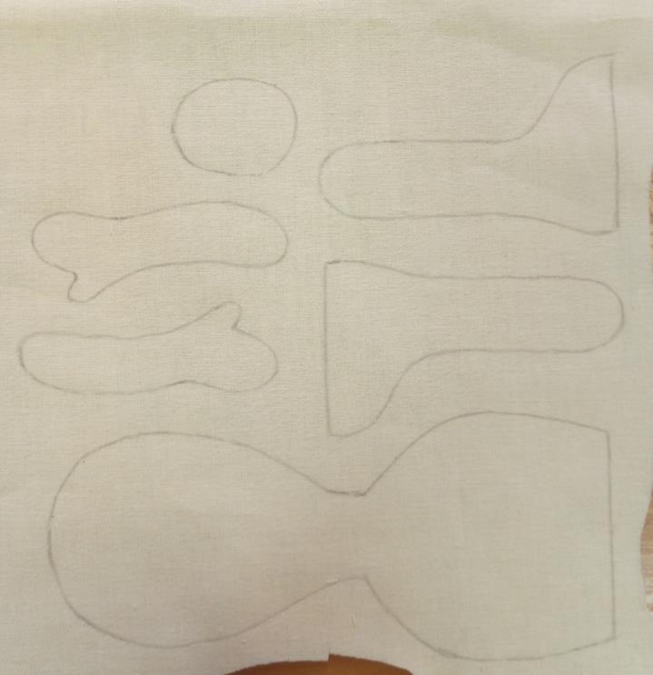
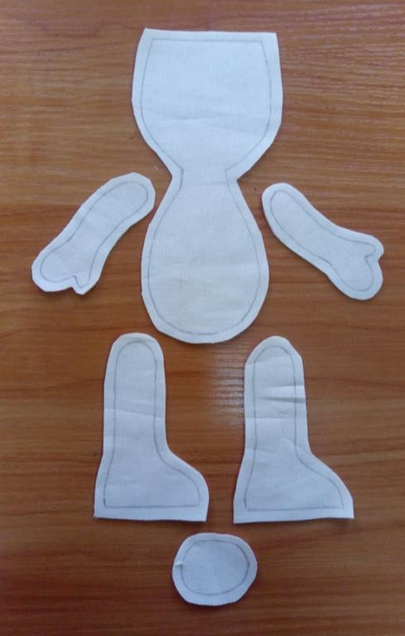
Детское объединение «Театр моды «Стиль»
2
3
Экономично раскладываем детали на ткани. Не забываем про припуски. Обводка делается карандашом или мылом.
Детали аккуратно вырезаются,
оставляя припуски для швов.

Slide 4
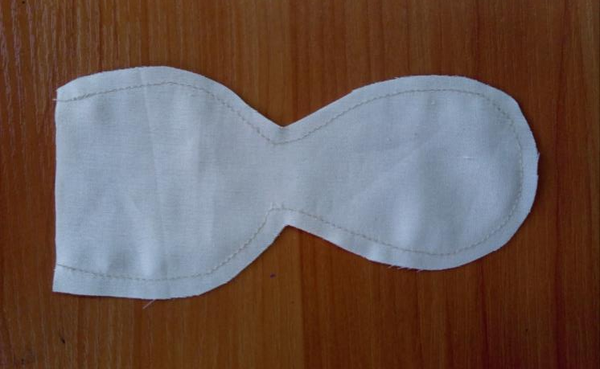
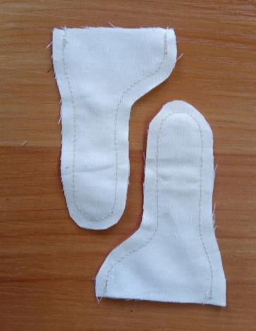
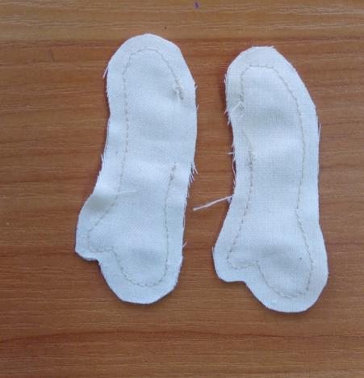
Детское объединение «Театр моды «Стиль»
4
Стачиваем детали.
Сшивание может производиться
несколькими способами:
на швейной машинке
(это для тех, кто знаком с оборудованием и ознакомлен с техникой безопасности);
2. ручным стежком
(можно использовать швы: «бисерный» или «назад иголка»).
При сшивании НЕ ЗАБУДЬТЕ
оставить отверстие для выворачивания и набивания детали.

Slide 5
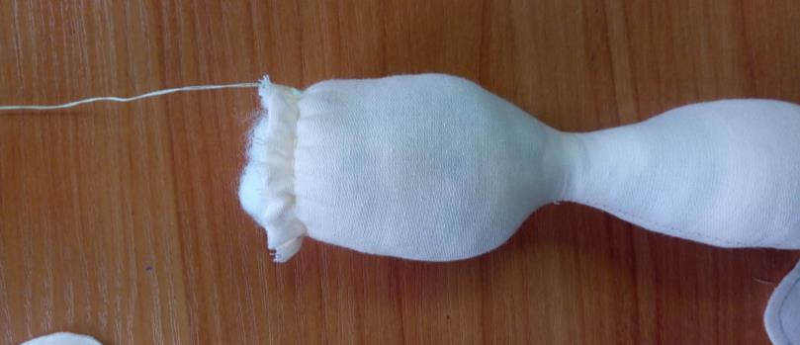
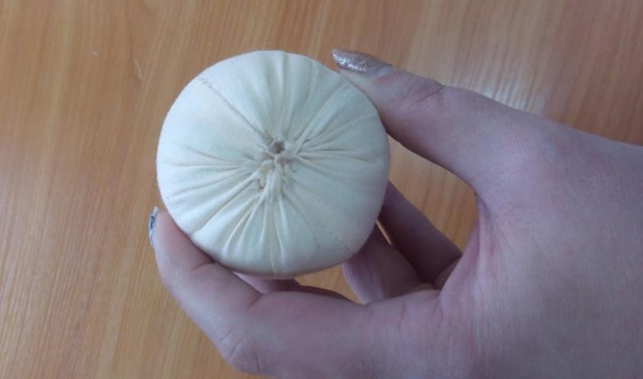
Детское объединение «Театр моды «Стиль»
5
Выворачиваем и плотно
набиваем тело куклы.
Зашиваем и тем самым формируем голову нашей куклы.
Шить лучше в четыре нити,
т.к. при стягивании одинарная нить может порваться.
По кругу прошиваем швом «вперед иголка».
Затянуть шов, убрав припуски
внутрь.
Закрепить нить.

Slide 6
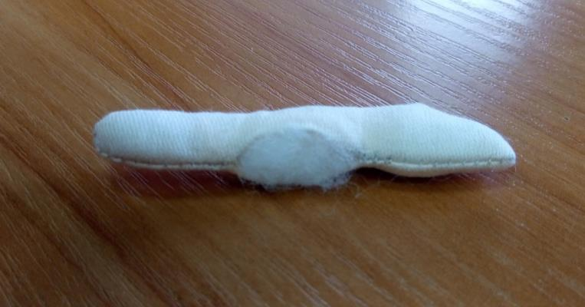
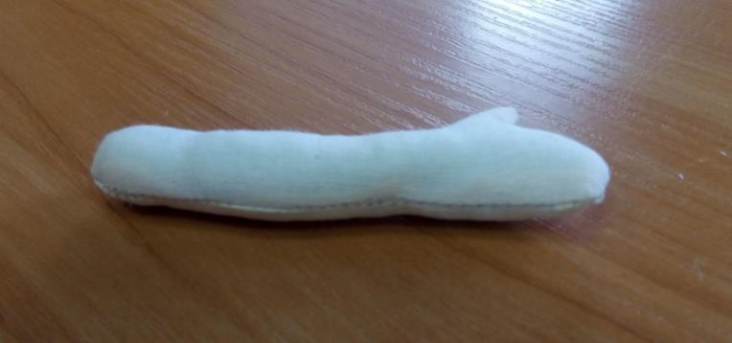
Детское объединение «Театр моды «Стиль»
6
Выворачиваем и плотно набиваем руки куклы.
Набивка может быть
нескольких видов:
тугая (если положение
рук куклы будет статично);
2. слабая (если кукла
что-то будет держать в
руках). Такой вид набивки
сделает руки более
пластичными.
Определившись и выполнив
набивку, зашиваем отверстие «потайным» швом.

Slide 7
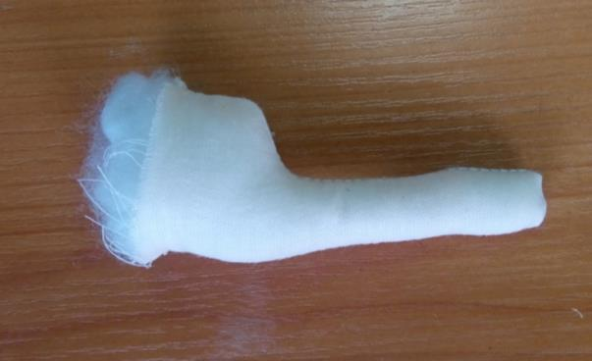
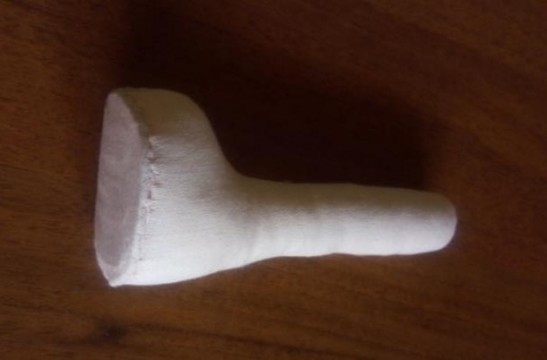
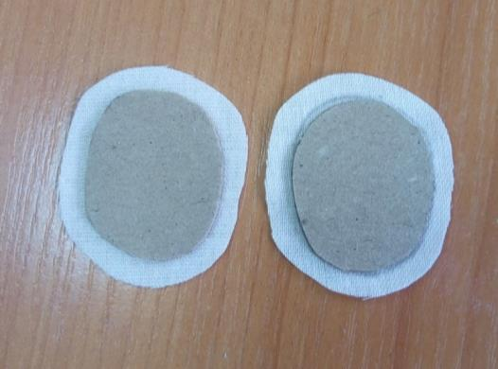
Детское объединение «Театр моды «Стиль»
7
Собираем ноги куклы:
вырезаем из картона подошвы
(без припусков) и приклеиваем на уже вырезанные детали;
2. выворачиваем и туго набиваем ноги куклы (если ноги набить слабо, у куклы не будет возможности стоять);
3. «потайным» швом соединяем подошвы с набитыми ногами.

Slide 8
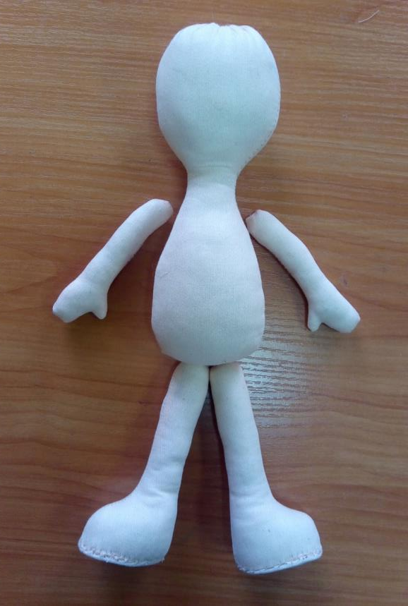
Детское объединение «Театр моды «Стиль»
УРА! УРА! УРА!
Все наши детали готовы!!!!
Начинается следующий, творческий этап
сборки нашей куклы.
Размер игрушки определяет
образ куклы.
От этого образа зависит,
в какой последовательности
будет собираться тело воедино!!!

Slide 9
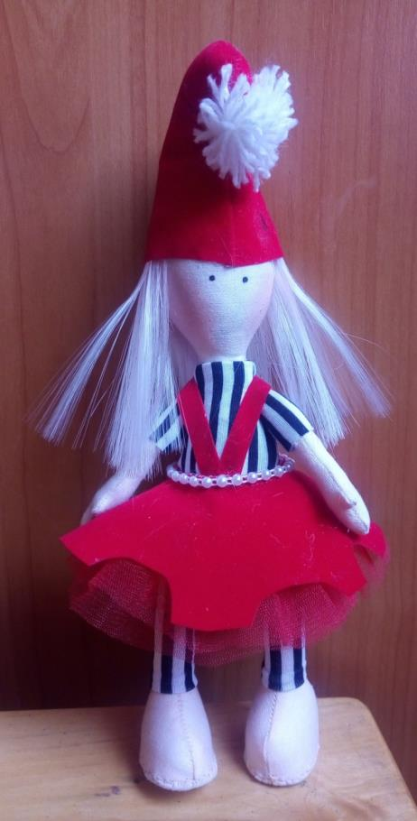
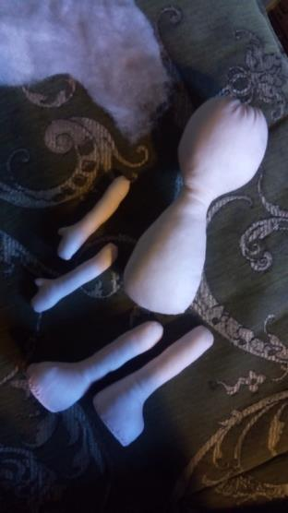
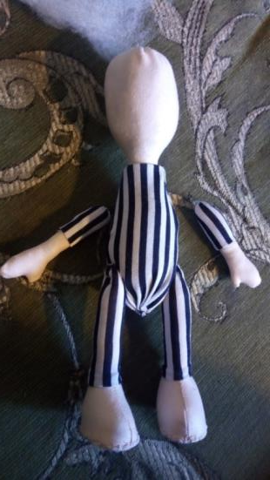
Детское объединение «Театр моды «Стиль»
Сборку куклы можно осуществлять
следующим способом.
Чтоб создать данный образ, нам требуется:
Сшить элементы тела.
Обтянуть каждую деталь трикотажем.
Пришить руки и ноги к телу.
Такая последовательность позволила точнее
передать образ спортивного комбинезона.

Slide 10
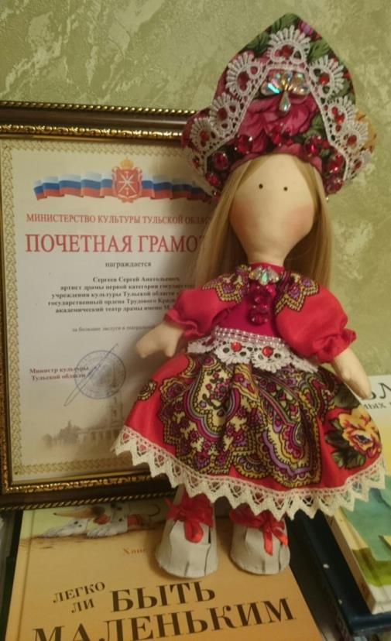
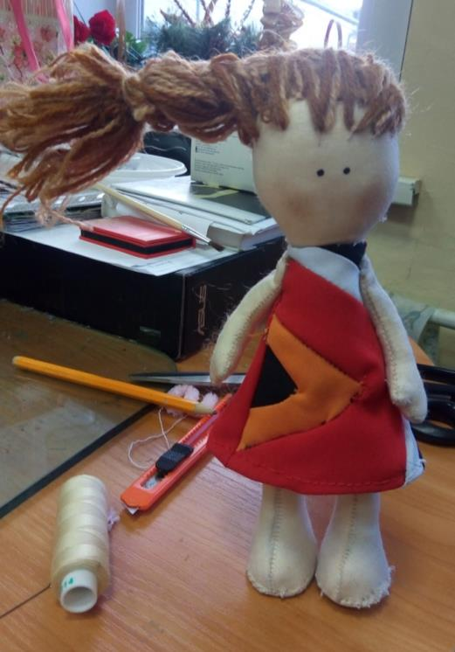
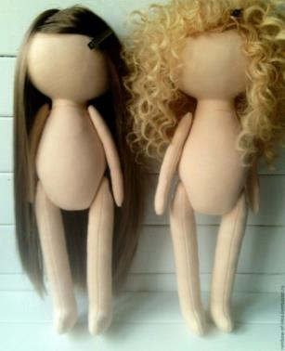
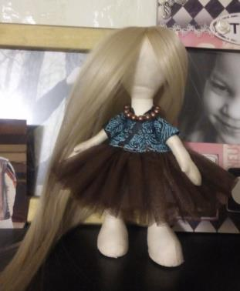
Детское объединение «Театр моды «Стиль»
Можно собрать все тело куклы сразу. В этом варианте, одежда будет съёмная или будет фиксироваться уже на готовой кукле.

Slide 11
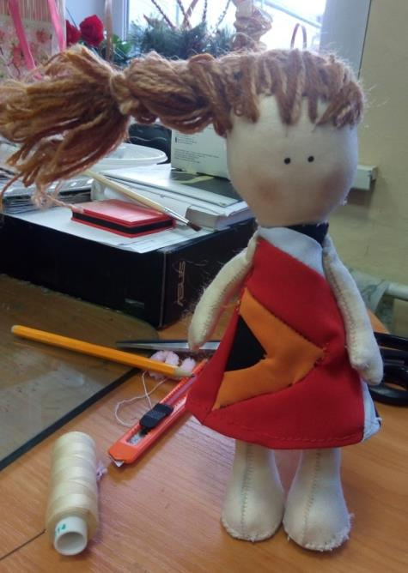
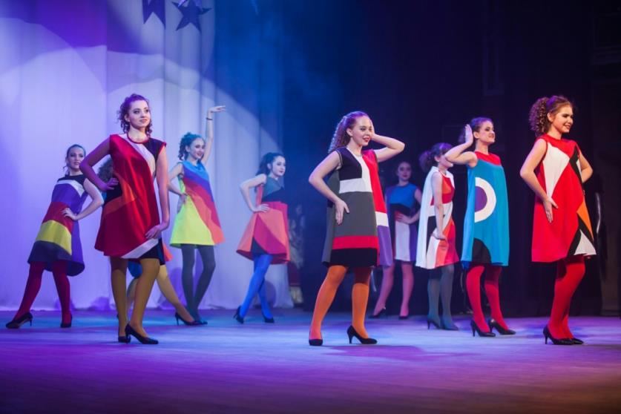
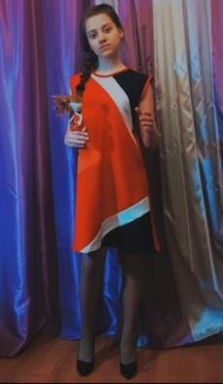
Детское объединение «Театр моды «Стиль»
Работа Таисии Сергиенко
Вдохновением послужила коллекция «ТВИГИ»,
созданная обучающимися театра моды «СТИЛЬ».
Тася создала свою маленькую «копию».
Какой будет твоя кукла, решать тебе!
Но мы уверены, что она будет уникальна!!!

